Slide 1

الأسبوع التاسع
مهارات الاتصال ومتطلبات نجاحه
إعداد الدكتور/ رمضان محمد

Slide 2
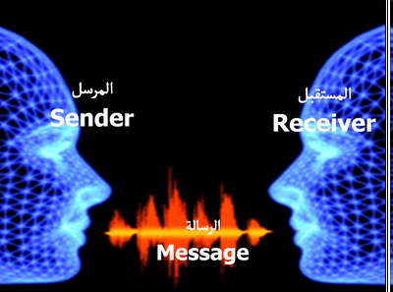

Slide 3
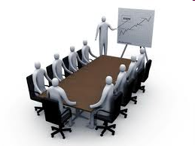

Slide 4
أهداف الجلسة
يتوقع من الطالب بعد الانخراط في الأنشطة التدريبية المختلفة أن يحقق الأهداف الآتية:
1-أن بعرف المقصود بمفهوم المهارة .
2 - يتعرف على المهارات الرئيسية المرتبطة بالمرسل أو المستقبل أثناء تواصله مع الآخرين وهى :
المهارة الأولى : الكلام وحاستها الإنسانية جهاز النطق.
المهارة الثانية : الاستماع وحاستها الإنسانية الأذن .
المهارة الثالثة : القراءة وحاستها الإنسانية العين .
المهارة الرابعة :الكتابة وحاستها الإنسانية اليد.
المهارة الخامسة : التفكير وحاسته الإنسانية المخ.
3 - التعرف على المتطلبات المهارية لكل عنصر من عناصر العملية الاتصالية بما يعطى تصوراً عاماً عن كفاءة الاتصال ومتطلبات نجاحه وتشمل :
أولاً : مهارات متعلقة بالمرسل وتشمل ( المهارات الاتصالية – الاتجاهات – مستوى المعرفة )
ثانياً : مهارات المستقبل وتشمل ( الاتجاهات – مستوى معرفته – القدرات اللغوية – الخلفية الاجتماعية )
ثالثاً : الرسالة :العوامل المهمة في بناء الرسالة ( شخصية المتصل وخصائصه – شخصية المستقبل وخصائصه – طبيعة الرسالة – ترميز الرسالة )
رابعاً : الوسيلة
خامساً : رجع الصدى ( التغذية الراجعة )
4 - ينفذ الأنشطة المرافقة للجلسة .

Slide 5
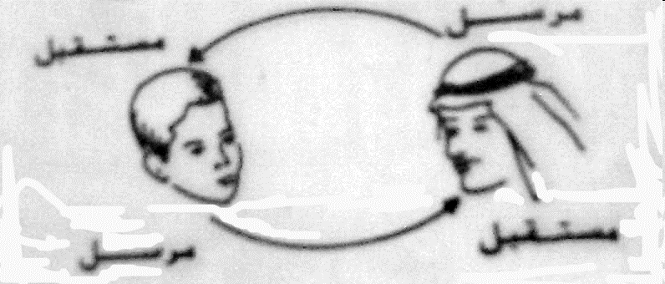

Slide 6
ما هو مفهوم المهارات
مفهوم المهارات لغوياً : جمع مفرده مهارة من مهر في الشي أو به : احكمه وأتقنه وصار به حاذقا متقنا ومجودا
كما تعرف المهارة بأنها تحويل المعرفة إلى سلوك وهذا يعني أن المعرفة لا تتحول إلى سلوك قابل للتطبيق ما لم يتدرب الإنسان على عمليه التحويل نفسها , ويعزز هذا التدريب مرات ومرات ويناقش النصوص المعدة للتدريب , ويحللها ويجعلها خاضعة للفهم والاستيعاب , ثم يحاكيها وينسج على منوالها ,وينجح أخيرا في في اكتشاف مثيلها أو ابتداع شبيه لها , أو تطبيقها في مجالات أخرى .
كما تعني المهارة : توفر الطاقات والقدرات اللازمة لأداء سلوك معين بكفاءة تامة وقت الحاجة إليه
وتعرف المهارة بأنها :القدرة على القيام بعمل من الأعمال ولكن يتم بالدقة والسهولة والسيطرة والاقتصاد فيما يبذله الشخص من جهد
أمثلة لبعض المهارات
فمهارة الحوار مع الآخرين مثلا ,أو مهارة مناقشتهم أو تعليمهم وإقناعهم وحفزهم على سلوك معين , تحتاج إلى المران والتدريب المتعدد مع توافر الموهبة والرغبة والدافع لتترسخ في الإنسان
وتصبح سلوكا سهلا يمارسه دون مشقه أو رهبه . كالقراءة والكتابة وأنواع الرياضة وقياده السيارة ونحو ذلك ,

Slide 7
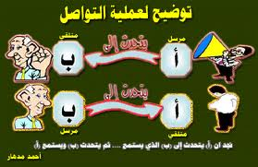

Slide 8
ما هى المهارات الرئيسية المرتبطة بالمرسل أو المستقبل أثناء تواصله مع الآخرين
لكي تتحقق الكفاءة الاتصالية ويمارسه المشاركون في الاتصال الموقف الاتصالي بتمكن وإتقان وتتحقق الأهداف فانه لابد من توار مجموعه من المهارات الرئيسية في طرفي الاتصال وهما المرسل والمستقبل على حد سواء وكذلك لا بد من توافر مجموعه من المتطلبات في كل عنصر من عناصر عمليه الاتصال، وهى :
المهارة الأولى : الكلام وحاستها الإنسانية جهاز النطق.
المهارة الثانية : الاستماع وحاستها الإنسانية الأذن .
المهارة الثالثة : القراءة وحاستها الإنسانية العين .
المهارة الرابعة : القراءة وحاستها الإنسانية اليد.
المهارة الخامسة : التفكير وحاسته الإنسانية المخ.
وتعد مهارتي الاستماع والقراءة خاصتين باستقبال الرسائل الاتصالية , بينما تختص مهارتي الكلام والكتابة بإرسال الرسالة الاتصالية,بينما يتوسط التفكير المهارات الأربع باعتباره المعالج للرسالة الاتصالية في فهمها وإنتاج استجابة عنها .

Slide 9
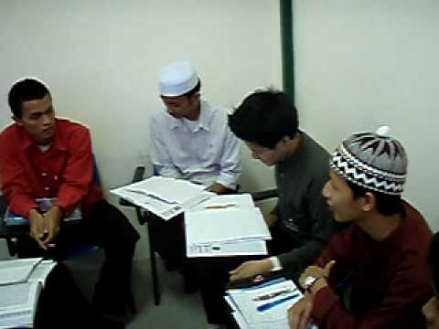

Slide 10


Slide 11


Slide 12


Slide 13
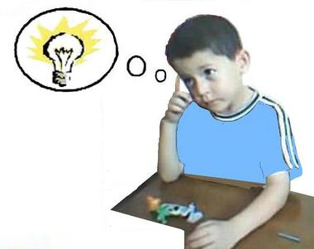

Slide 14
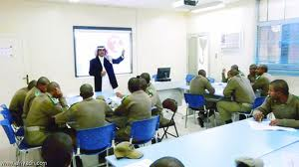

Slide 15

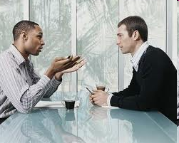
ما هى المتطلبات المهارية فى كل عنصر من عناصر عملية الاتصال

Slide 16
نموذج المهارات وطبيعة العلاقة فيما بينها
تمثل المهارات الخمس التي تضمنها هذا التصور الجانب الإنساني في العملية الاتصالية حيث يمارس كل من القائم بالاتصال والمتلقي عملية الاتصال من خلالهما بصورة تبادلية فالمرسل يستخدم التفكير لبناء ومعالجة الرسالة التي يرغب في إرسالها ثم يتم بثها إلى المتلقي من خلال الكلام أو الكتابة أو بهما معا بلغة لفظية وغير لفظية ,ويفسرها التفكير لعيد إرسال استجابته نحو مضمونها وهكذا تستمر العملية الاتصالية بصورة دائرية بين المرسل والمستقبل.

Slide 17
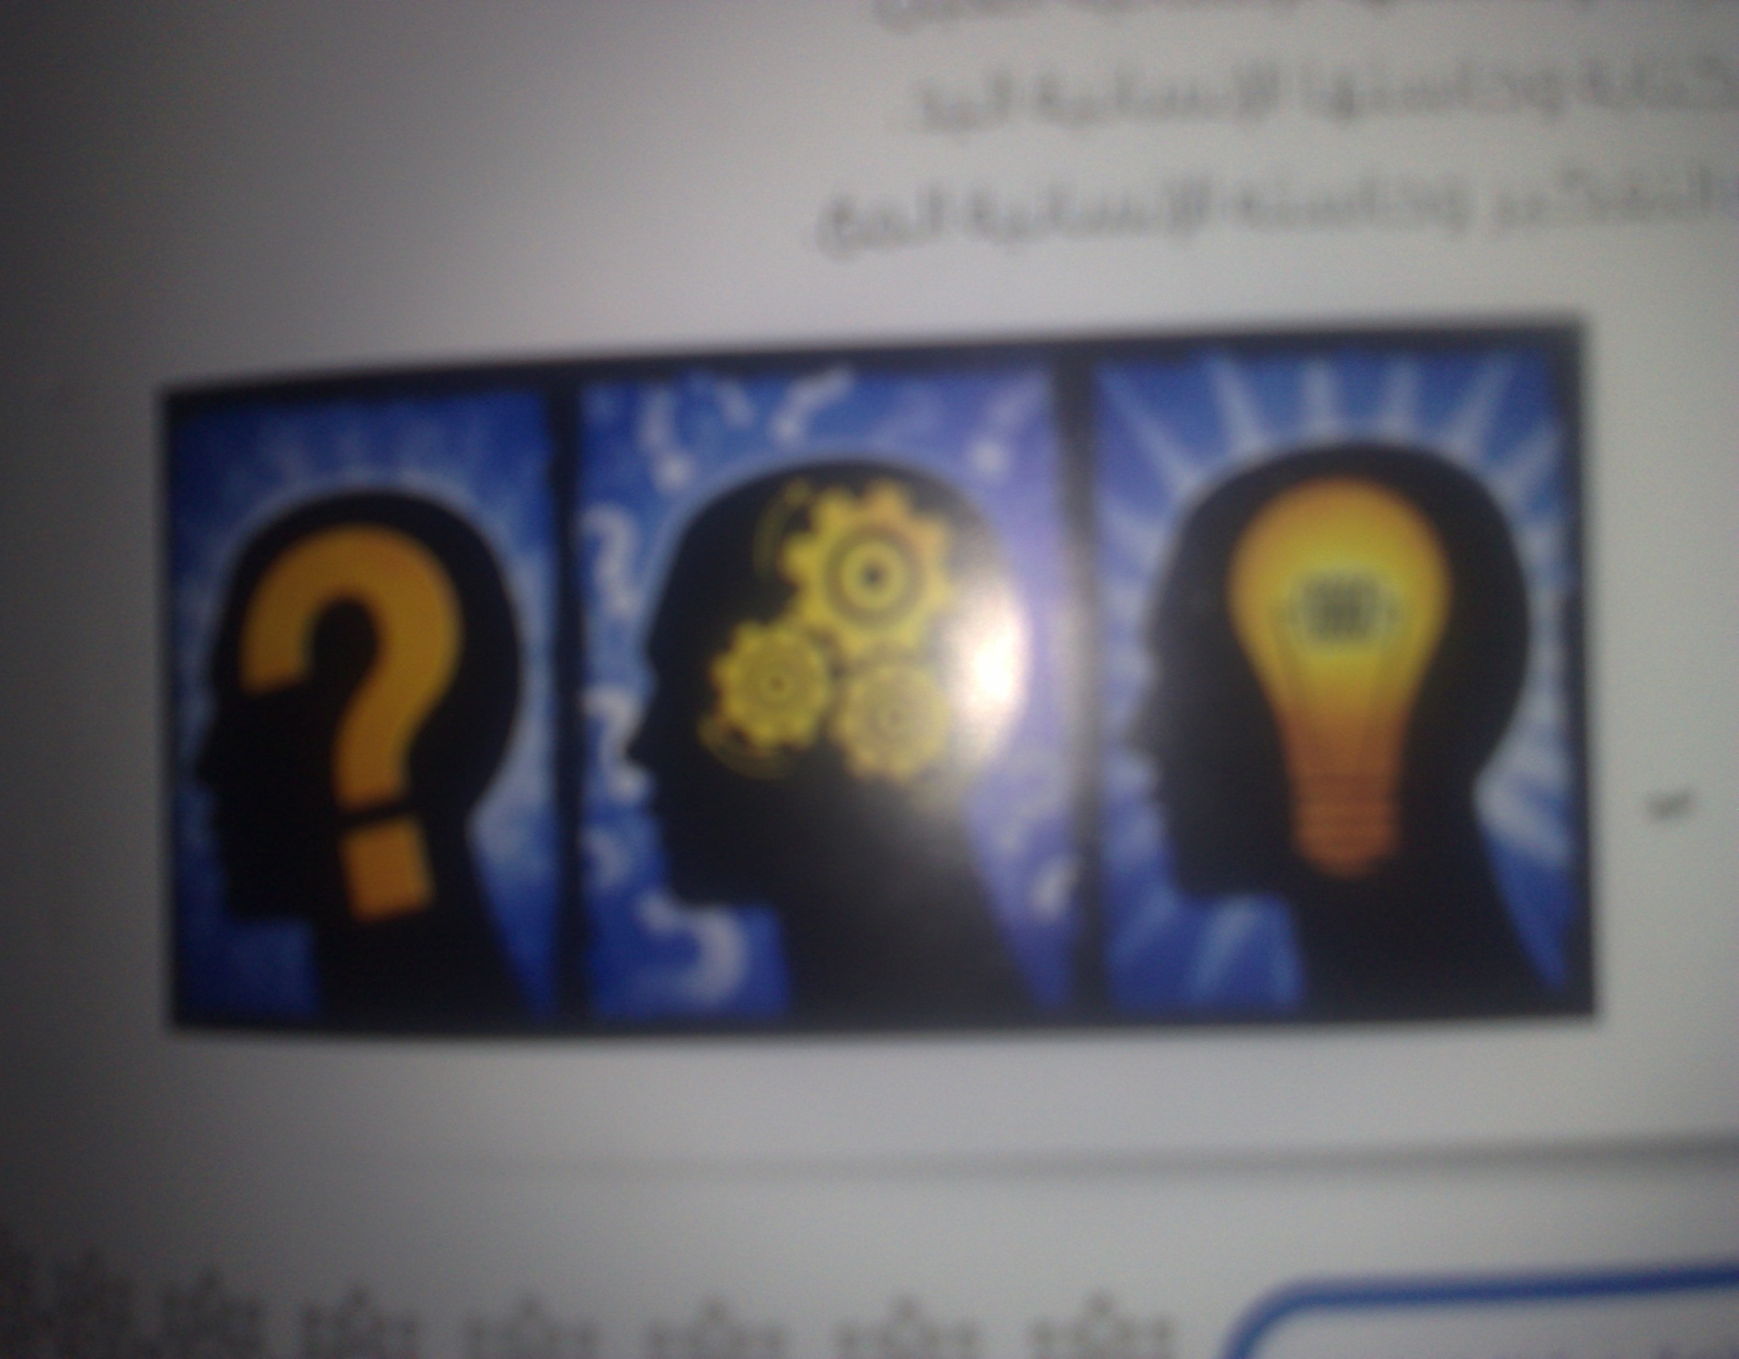

Slide 18
ما هى المتطلبات المهارية في كل عنصر من عناصر العملية الاتصالية
أولا :.مهارات متعلقة بالمرسل.
ينبغي ان تتوافر بالمرسل مجموعة من المهارات التي تجعله متصلا جيدا وهي :.
أ – المهارات الاتصالية:
بالاضافه إلى ما سبق الاشاره إليه حول المهارات الخمس التي سيتم تناولها بالتفصيل فيما بعد وهي: الاستماع والقراءة والكتابة والكلام والتفكير وهناك عدد من المهارات الأخرى وهي :
اللغة والقدرة على استخدامها : من العوامل المؤثرة في مهارات الاتصال ,حيث تؤثر في قدراتنا على التفكير ووضع الرسائل في صوره رمزية لغوية مؤثرة وبالتالي تعد أهم مكونات الاتصال.
مهارات التحديد الدقيق لسمات ومحددات شخصية وخصائص المتلقي للمعلومات ,وجعل مضمون الرسالة مرتبطا ومتفقا مع خبرات وحاجة المتلقي
مهارة استخدام أفضل الأساليب والوسائل المناسبة في توصيل المعلومات.
مهارة استخدام الوقت والمكان المناسبين للإرسال بحيث يتفق مع ضروف المتلقي
استخدام اكبر قدر من الحواس : يعد استخدام اكبر قدر من الحواس احد العوامل المهمة لنجاح الاتصال, فالمرسل ينقل أفكاره ومشاعره للمتلقي من خلال لغة الاتصال اللفظية وغير اللفظية .

Slide 19
6- التفاعلية بين طرفي الاتصال: الاتصال عملية تفاعلية تسير في اتجاهين من المرسل إلى المستقبل والعكس,وعندما يسير في اتجاه واحد يفقد الاتصال أحد أهم مقومات نجاحه,وأن يستوعب المتحدث هذه الحقيقة ويدرك أن خير طريقة لإقناع المستمعين وجذبهم إليه هو استدراجهم للحديث ومناقشتهم بهدوء والإدلاء بما لديه من أفكار,وآراء.
7- حسن الاستماع: لكي تصبح متحدثا بارعاً كون أولاً مستمعاً جيداً وشجع الناس على الكلام عن أنفسهم وأعمالهم وعندما يتحدثون إليك فإنهم عادة يتأثرون بطريقة استماعك إليهم فإذا كنت مصغين لهم فإنك تساعدهم على استمرار استماعهم إليك.
8- احرص على رجع الصدى: رجع الصدى يعني ردود أفعال المستقبل تجاه ماتقول وفي حالة الأحاديث المباشرة عبر وسائل الاتصال الشخصي يسهل الوقوف على رجع الصدى.
9- الاتجاه الطيب نحو المتلقي: تؤثر نظرتك للجمهور على فاعليتك وعلى مدى نجاحك في التواصل معهم,فهم في واقع الأمر أصدقاء لك وليسوا مصدر تهديد.
10- الوضوح: المتحدث الناجح هو الشخص الذي يستطيع التعبير عن أفكاره بدقة,وبلغة سهلة وجمل قصيرة مختصرة, وصوت واضح,وسرعة معتدلة.
11- الحماسة: لا يكفي أن تعرف كل شئ عن موضوعك وتؤمن به, ولكن ينبغي أن تكون تواقا للحديث عنه,والحماس يجعل المتحدث أكثر حيوية وحرارة ولاشك أن إدراك الجمهور حماس المتحدث يعطي فاعلية وحيوية للتفاعل والنقاش والحوار,لكن يجب أن يكون المتحدث متحكماً في انفعالاته ولديه القدرة على امتصاص الغضب من المستمعين حسن معاملتهم.

Slide 20
ب-الاتجاهات
ما هو الاتجاه ؟
الاتجاه:هو ميل عاطفي تنظمه الخبرة بحيث يتفاعل الشخص سلبيا او ايجابيا مع شخص او شيء او موقف, وتؤثر اتجاهات المصدر على الطريقة التي يتصل بها, وعلى كفاءة الاتصال.ويحدث تأثير الاتجاهات في ثلاث نواحي:
اتجاه المصدر نحو نفسه:فمستوى تقييم الفرد لذاته يؤثر في الرسالة التي يقوم بوضعها.فإذا اعتقد الشخص انه لا يستطيع مواجهة الآخرين لا يمكن أن ينجح في عمل اتصال ناجح.أما شعور الفرد بالثقة في قدراته يجعله أكثر قدرة على الاتصال.
اتجاه المصدر نحو موضوع الاتصال:حيث من الممكن أن يشعر المستقبل للرسالة أن المتصل يميل أو لا يميل لموضوع الاتصال من خلال,طريقة كلامه عن الموضوع,او نبرات صوته إما متحمسة أو توحي بعدم الاهتمام,او أسلوبه في عرض الموضوع او الكتابة,او خوفه او شجاعته في عرض الموضوع .وبالتالي لايمكن إقناع المستقبل بشيء لايعتقد فيه المتصل ولا يعرفه او يحمل نحوه خبرات سيئة آو لديه عنه معلومات سلبية(ففاقد الشيء لايعطيه).
اتجاه المصدر نحو المستقبل :حيث تتأثر عملية الاتصال بما يشعر به الشخص القائم بعملية الاتصال تجاه الشخص المستقبل للرسالة بما يشمله ذلك من حب وكره, وود او عداء, او الشعور بالمستوى الاجتماعي او العلمي له فكلها عوامل تؤثر بشكل او بأخر في مدى نجاح او فشل عملية الاتصال ,كما أنها تحدد الأسس التي يمكن أن تبنى عليها عملية الاتصال ذاتها.

Slide 21
ج : مستوى المعرفة
تؤثر كمية معلومات المصدر حول موضع الاتصال على كفاءة عملية الاتصال التي يقوم بها ؛ فالفرد لا يستطيع إن يقوم بالاتصال (يوصل ) أو ينقل ما لا يعرفه وإنما يجب إن يكون المتصل لديه كم معرفي يغطي عملية الاتصال التي سيقوم بها حتى يضمن نجاحها ؛ فالمتصل ينبغي أن يكون على دراية كافية بالموضوعات التي يقوم بتوصيلها بالإضافة إلى معرفته الكافية بكيفية توصيلها .

Slide 22
ثانيا: مهارات المستقبل
في الواقع العلمي ليس هناك فرق بين مهارات المرسل والمستقبل , فالفرد يكون مرسلا في لحظة ما ومستقبلا في لحظة أخرى ولكن تم الفصل بينهم في النموذج لتوضيح عناصر العملية الاتصالية فالخصائص الاتصالية للمستقبل تؤثر في سلوكه الاتصالي فعلى سبيل المثال:
اتجاهات المستقبل: نحو نفسه ونحو الرسالة أو الموضوع ونحو المرسل تؤثر على كفاءته الاتصالية.
مستوى معرفته:عن موضوع الاتصال (محتويات الرسالة) يؤثر على فهمه لها.
القدرات اللغوية: عدم امتلاك المستقبل لقدرات لغوية تساعده على تفسير الرسالة يؤدى به إلى إساءة تفسيرها على خلاف ما يهدف إليه المصدر.
الخلفية الاجتماعية:تؤثر حتما على سلوكه الاتصالي فالمستقبل الذي يحتل مكانه اجتماعية قيادية مثلا داخل المجتمع سوف يختلف في استقباله وتفسيره للرسالة عن أقرانه من الأفراد العاديين داخل المجتمع.

Slide 23
ثالثاً : الرسالة
ما هى الرسالة ؟
هي عبارة عن المحتوى أو المعلومات التي تنتقل بين المرسل والمستقبل , أو هي الناتج المادي لعملية الاتصال , فالحديث ( الكلام ) أو الكتابة , أو الرسوم , أو حركات الوجه أو الجسد كلها قد تكون رسائل .
ومن أهم ما ينبغي أخذه بالاعتبار من متطلبات بناء الرسالة الاتصالية بمهارة صياغة الرسالة , وتتمثل في الأسلوب الذي يختاره المتصل لنقل الرسالة إلى المستقبل , أو هي القرار الذي يتخذه المتصل بخصوص الشكل الذي يرغب أن يرى عليه المستقبل الرسالة , وتؤثر في حسه , ومن العوامل المهمة في بناء الرسالة ما يلي :

Slide 24


Slide 25
ما هى العوامل المهمة في بناء الرسالة ؟
شخصية المتصل وخصائصه أي بما لديه من مهارات اتصالية , واتجاهاته ومعلوماته , ووضعه الاجتماعي , فلكل متصل أسلوبه الذي يميزه عن غيره .
شخصية المستقبل وخصائصه : فأي عملية اتصال هدفها إحداث التأثير في المستقبل الذي ينبغي على المتصل أن يضعه في اعتباره طول الوقت . فالمتصل يستخدم الرموز التي يعتقد أن المستقبل سيفهمها وستجذب انتباهه , وأن يكون في حاجة إلى التعرف عليها وتحقق في النهاية هدف المتصل .
طبيعة الرسالة نفسها فبعض الرسائل لا يصلح نقلها شفاهة وخصوصًا إذا كانت تحتاج لمشاهدة المستقبل لمحتواها , أو تحتاج إلى ممارسة يدوية من قبل المتصل مثل تدريب المستقبل على استخدام آلة معينة .
ترميز الرسالة : فالرمز ( الكود ) هو أي مجموعة من العناصر التي يتم تشكيلها بحيث تكون ذات معنى لشخص ما , فاللغة والرسوم والحركات يتكون كل منها من مجموعة من الرموز يتم تشكيلها بطرق متعددة لتشكل رسائل لا نهائية حيث نجد أن اللغة العربية مثلًا تتكون مفرداتها من الأصوات والحروف والكلمات .

Slide 26
رابعاً : الوسيلة
ما هى الوسيلة ؟
تعد الوسيلة الوعاء الذي يمكن من خلاله تمرير الرسالة من المرسل إلى المستقبل .
ويتوقف اختيار الوسيلة المناسبة للرسالة من خلال ما يجب مراعاته فى النقاط التالية :
تعد الوسيلة الوعاء الذي يمكن من خلاله تمرير الرسالة من المرسل إلى المستقبل , ويتوقف اختيار الوسيلة المناسبة للرسالة من خلال ما يجب مراعاته في النقاط الآتية :
ما هي الوسائل المتاحة والمتوفرة لدى المتصل ؟
ما هي التكلفة التي تحتاجها كل وسيلة عند استخدامها ؟
ما هي الاعتبارات المتصلة بالمستقبل ينبغي أخذها في الاعتبار مثل ( مستوى التعليم – الخبرات المتصلة بالموضوع – نوعية معالجة الرسالة ... ) ؟
ما هي الوسائل التي يفضلها المستقبل ؟
وتعتمد الإجابة على مثل هذه الأسئلة على خبرة المتصل ومدى معرفته بطبيعة المستقبل الذي يتعامل معه , ومدى توفر القنوات الاتصالية وبالطبع طبيعة الرسالة التي يرغب في توصيلها والأهم مدى خبراته ومهاراته في استخدام القنوات الاتصالية المختلفة

Slide 27
خامساً: رجع الصدى التغذية الراجعة
ما هو رجع الصدى ؟
يمثل رجع الصدى المعلومات التي يتلقاها المرسل من المستقبل التي تساعده في الاستمرار أو في عملية الاتصال .
إن وعي المرسل بالطبيعة التفاعلية للعملية الاتصالية يجعله يهتم برجع الصدى باعتباره رسالة اتصالية جديدة تجعله في مقام المتلقي وهذا التفهم يساهم في جعل موقف الاتصال موقف مبني على المشاركة والتبادل وليس اتصالًا خطيًا يتوقع فيه المرسل أن الرسالة بمجرد إرسالها إلى المستقبل وصلت وفهمت واقتنع بمضمونها .
رجع الصدى بمثابة مؤشر لقياس نجاح الموقف الاتصالي وتحقق الأثر المطلوب وهو ما تدور حوله كافة المهارات والجهود المبذولة لتحقيق اتصال ناجح .

Slide 28
النشاط التدريبى
التدريب الأول :
يعد أستاذ المقرر نموذجاً فارغاً لمهارات الاتصال الانسانى ويطلب من الطلاب تحديد المهارات على النوذج.
التدريب الثانى :
يناقش الأستاذ مع الطلاب من خلال المجموعات المقسمة حسب عناصر العملية الاتصالية مشكلات الجدل الاجتماعي الناتج عن سوء الفهم فى ضوء متطلبات الاتصال الناجح وفقاً لعناصر العملية الاتصالية .

Slide 29
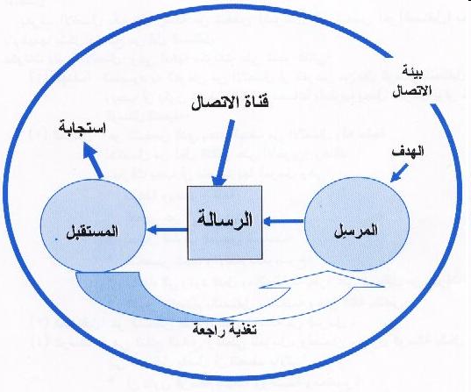
عناصر عملية الاتصال

Slide 30
لا تنسونا من الدعاء

